Slide 1
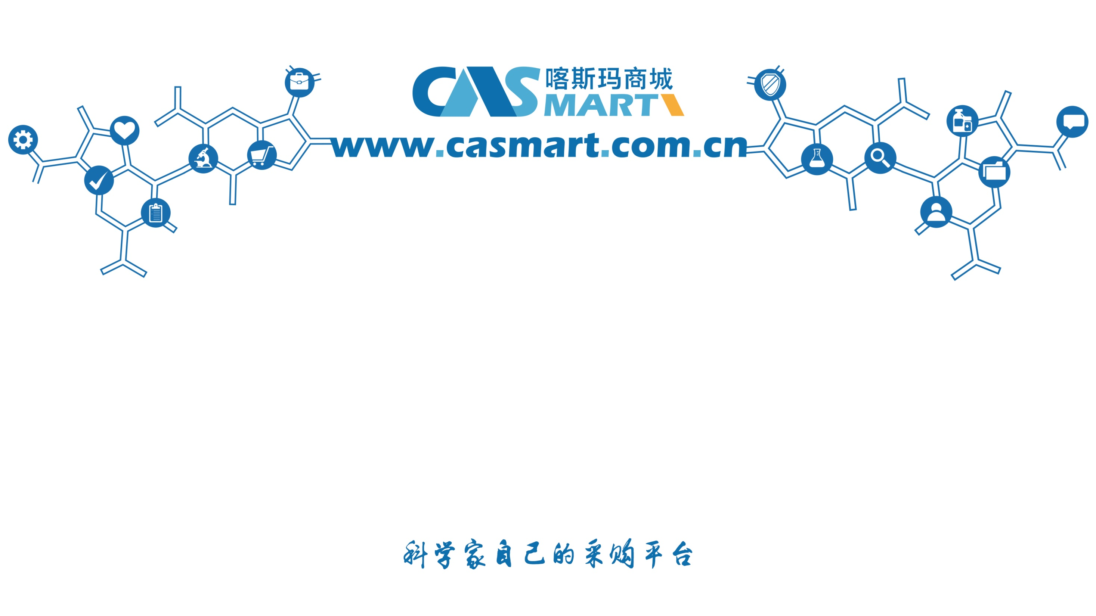
喀斯玛商城操作流程培训
南方科技大学
喀斯玛（北京）科技有限公司

Slide 2
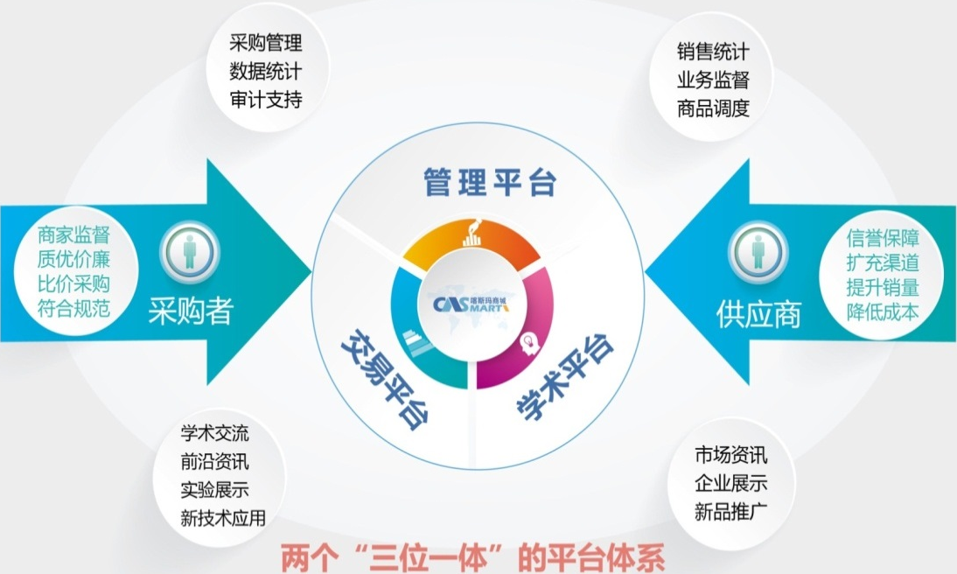

平台概况
喀斯玛商城由中科院条件保障与财务局、监察审计局指导并资助，中科资源公司承建，以科研耗材采购为主、并不断拓展的垂直型B2B+020第三方电子商务交易平台。
开设网络超市，实现价廉物美
建立信息化平台，实现一体化管理
整合优化供应链，实现多方共赢
提供全方位服务，实现商城收益
平台不是供应商，发挥协助监管，
促进透明、便捷交易的作用。

Slide 3














商城介绍
截至2018年8月31日，中科院内外科研教育及产业机构共有1357家通过平台采购。
103家
715家
中科院
院外科研
412家
127家
高校
医院

Slide 4
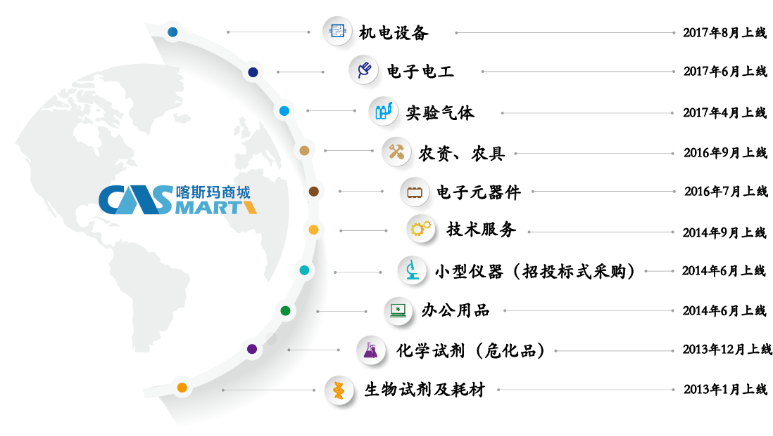
商城介绍
多领域
多品类
多用途
多品牌
多商家
多领域
多品类
多用途
多品牌
多商家
生物、化学、医药、材料、环境、食品、能源、机械、电子...
全商城超过9600万+种商品
科研、教学、办公、生产
汇聚国内外7400+个品牌，主流品牌全进驻
超过30000家各类供应商

Slide 5
商城招商政策
为了进一步的丰富和满足大家科研采购需求，欢迎老师和同学推荐供应商进驻商城，如有供应商想了解进驻商城相关事宜，请通知供应商致电咨询。
年费：免收年费
服务费：成交额2%（仪器仪表、技术服务、仪器维修类及特殊品类除外）
经营范围：南方科技大学
联系人：梁诗欣 18903078713

Slide 6

订单流程（自验货自结算）
会员
交易开始
向设备部申请注册账号
会员
会员
商家
会员
会员登录、采购下单
审核订单生效
确认订单发货
验货签收
商家
财务
会员
点击已付款
或生成结算单
商家
开发票送到
各个课题组
收到款确认到账
财务结算报销
交易结束

Slide 7
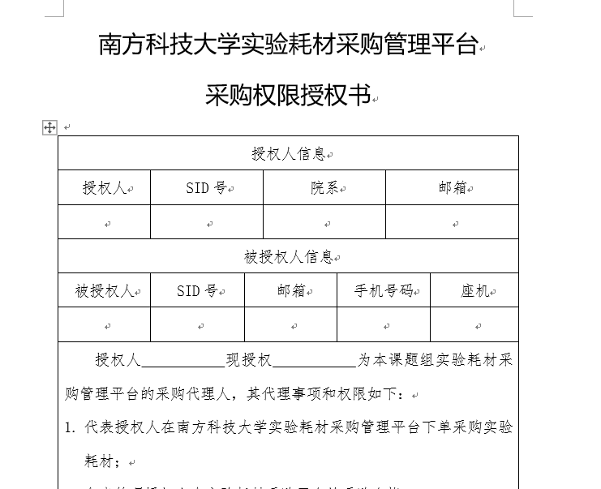
账号注册
提交采购权限授权书，统一交由设备部汇总，平台批量注册账号

Slide 8
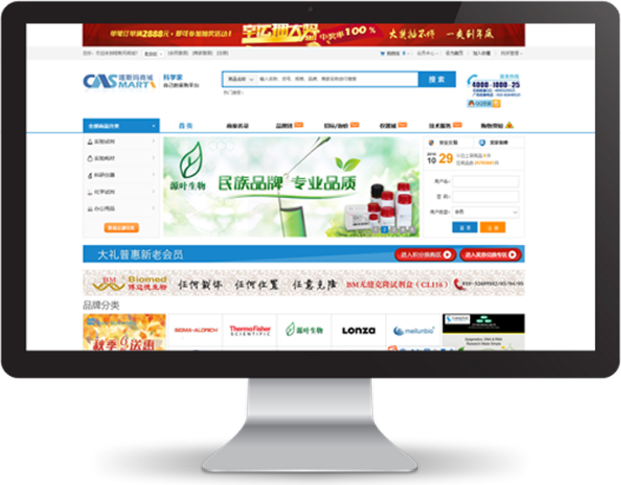
各角色账号分配模式
采购会员
账户商城统一注册
商家会员
商家自行注册
商城审核
资产管理人员
商城统一注册
可设置子账户
http://www.casmart.com.cn/

Slide 9
操作流程

Slide 10
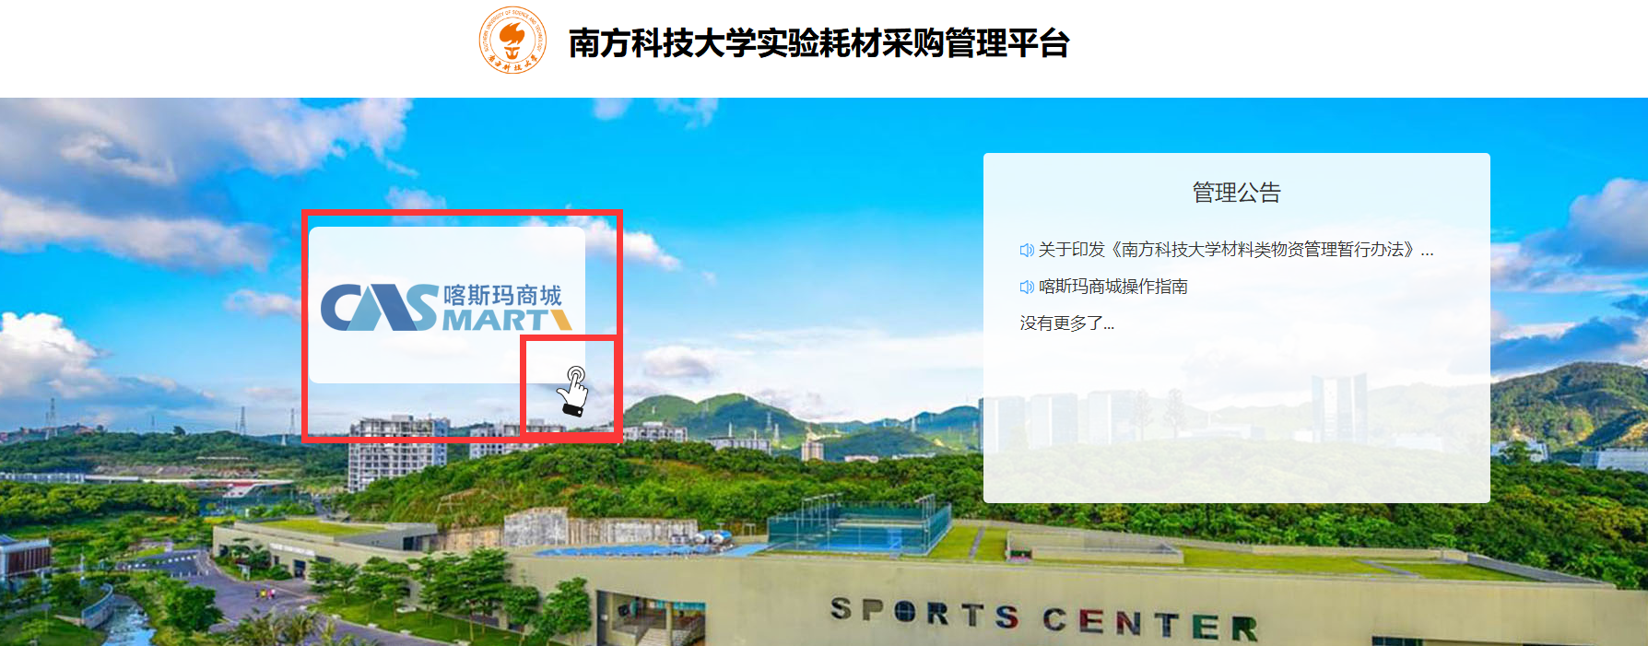
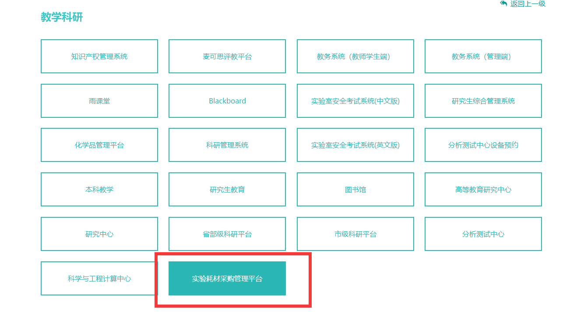
进入商城首页
第1步：
学校官网-常用系统-教学&师生”一栏中，名称为“实验耗材采购管理平台”点击喀斯玛商城图标

Slide 11
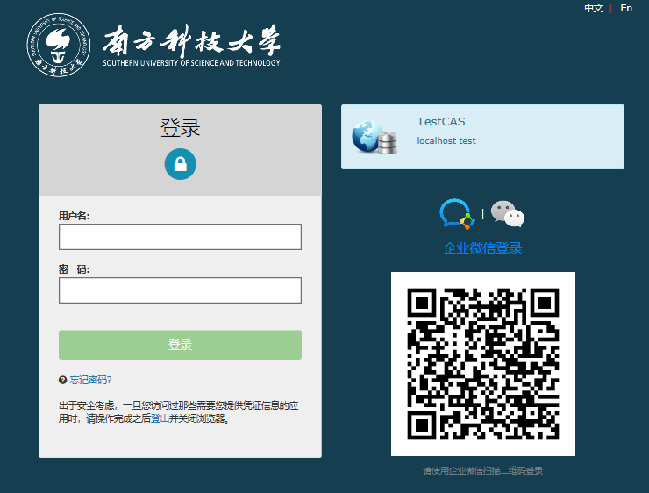
进入商城首页
第2步：
使用门户统一账号SSID登录- 跳转商城

Slide 12
目 录 CONTENTS
线上
线下
—— ONLINE——
—— OFFLINE——
采购
采购

Slide 13
1 采购会员设置
线上
2 采购操作
—— ONLINE——
3 验货操作
采购
4 报账操作
5 补充说明

Slide 14
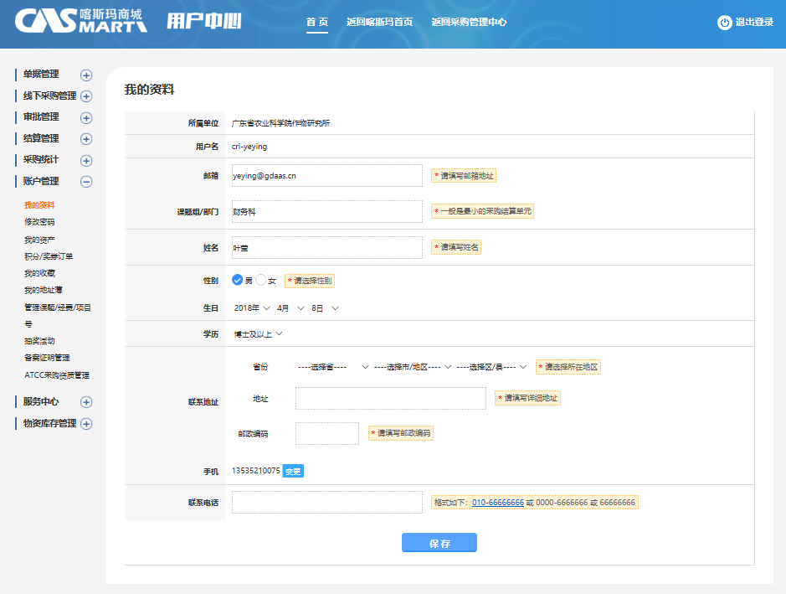
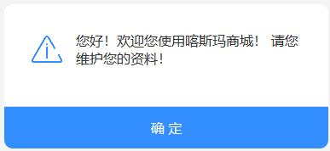
采购会员设置
第1步：进入商城首页- 会员中心
第2步：点击我的资料 - 核对补充个人信息，并保存
第3步：点击确定即可
注意：
会员登录后，核对并补充个人信息
姓名、邮箱、手机号码必须正确
修改个人密码，建议与上网密码一致。

Slide 15
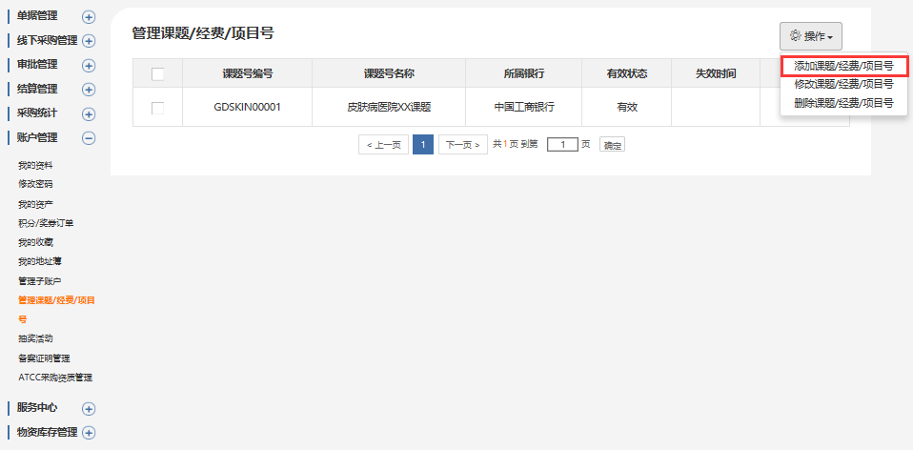
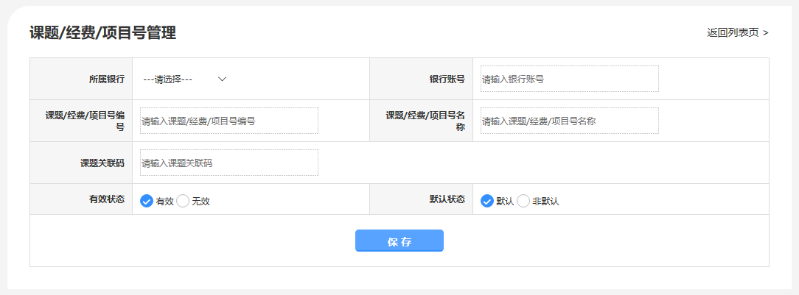
采购会员设置——添加课题经费号
第2步：点击添加课题/经费/项目号
第1步：
进入用户中心-
管理课题/经费/项目号
第3步：填写课题号及相关经费信息，并保存

Slide 16
1 采购会员设置
线上
2 采购操作
—— ONLINE——
3 验货操作
采购
4 报账操作
5 补充说明

Slide 17
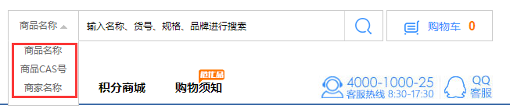
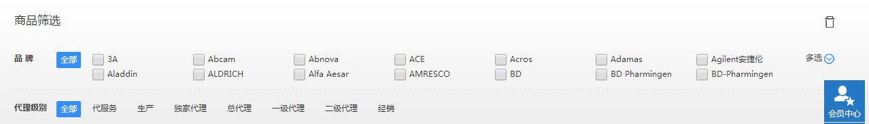
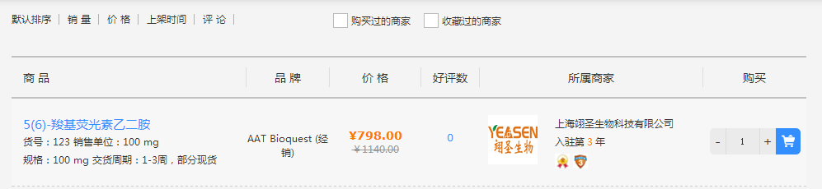
采购操作（采购人）
搜索商品
第1步：
在首页搜索栏输入商品名称/商品CAS号/商家名称
加入购物车
提交订单
审核订单
第2步：
对搜索结果进行条件筛选

Slide 18

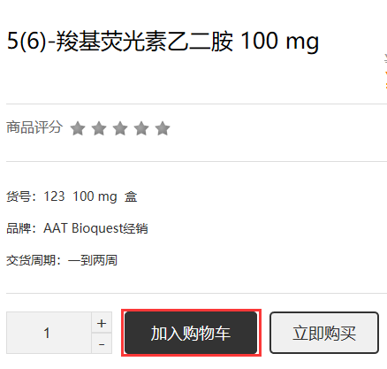
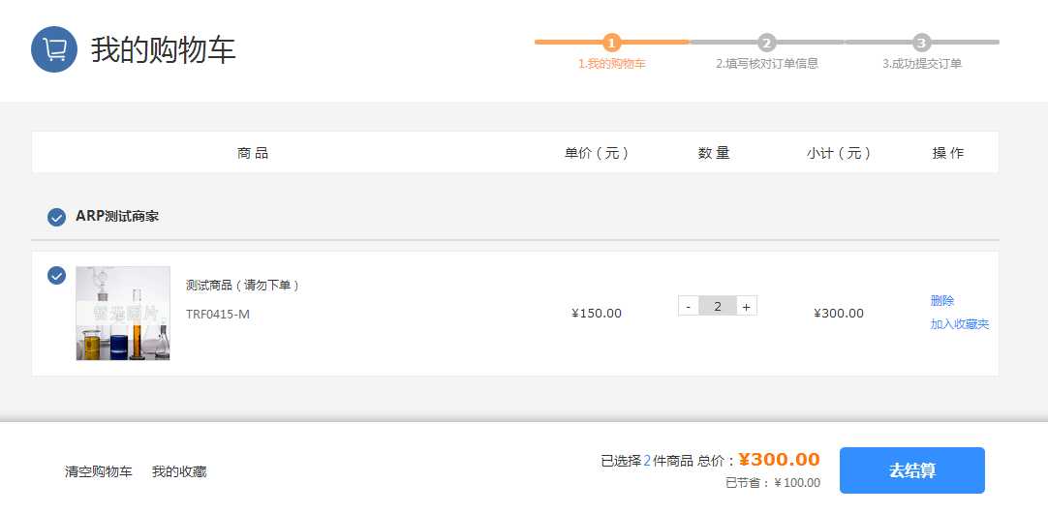
采购操作（采购人）
第1步：
点击①标示的按钮，选择商品数量，加入购物车
搜索商品
①
加入购物车
提交订单
审核订单
①
第2步：
点击购物车，查看我的购物车
第3步：
点击去结算，进入订单提交页

Slide 19
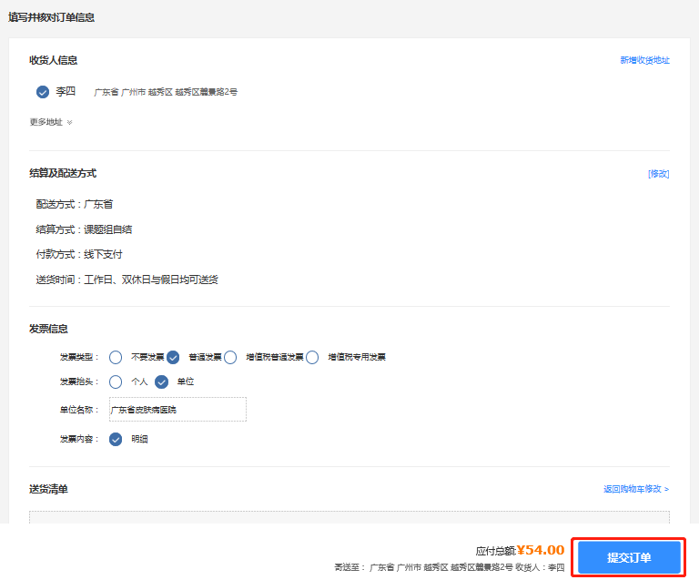
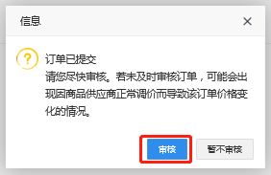
采购操作（采购人）
搜索商品
第1步：
填写并核对收货人信息、结算方式、发票信息及课题/经费/项目号等信息。
加入购物车
提交订单
审核订单
第2步：
点击提交订单，并送审。

Slide 20
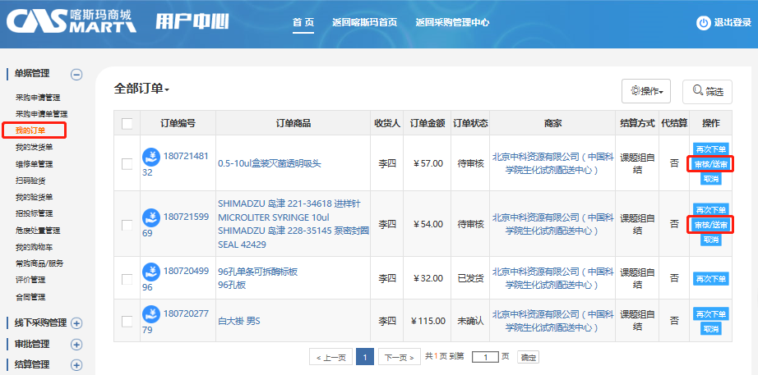
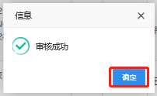
审批操作（审核人）
第1步：
进入用户中心-我的订单，点击审核/送审。
搜索商品
加入购物车
提交订单
审核订单
第2步：确认审核成功。

Slide 21
1 采购会员设置
线上
2 采购操作
—— ONLINE——
3 验货操作
采购
4 报账操作
5 补充说明

Slide 22
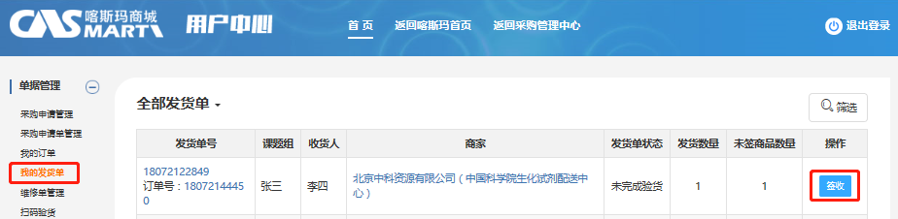
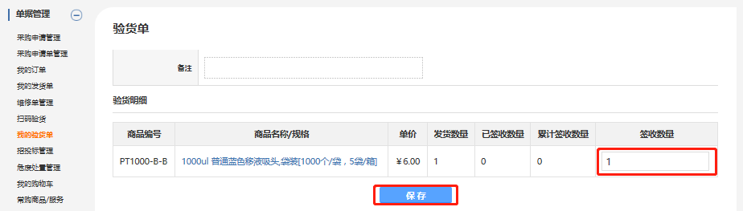
验收操作（验货人）自验货
第1步：
进入用户中心-我的发货单
第2步：点击签收，
进入我的验货单页面
第3步：
填写签收数量，
点击保存
如不点击验货，系统在商家发货10天后自动生成验货。

Slide 23
1 采购会员设置
线上
2 采购操作
—— ONLINE——
3 验货操作
采购
4 报账操作
5 补充说明

Slide 24
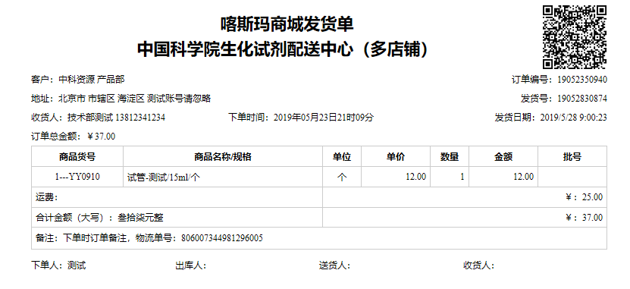
报账操作
采购人按学校原有的报账流程进行报账，所需报账凭证包括商家开具的发票、商城发货单或验货单（含收货人签名）及学校规定的其他所需材料。
注意：必须有商城抬头

Slide 25
1 采购会员设置
线上
2 采购操作
—— ONLINE——
3 验货操作
采购
4 报账操作
5 补充说明

Slide 26
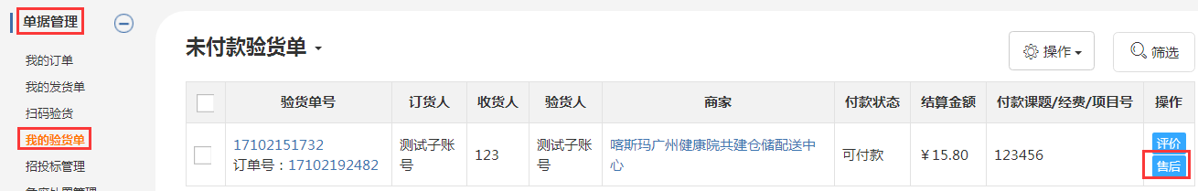
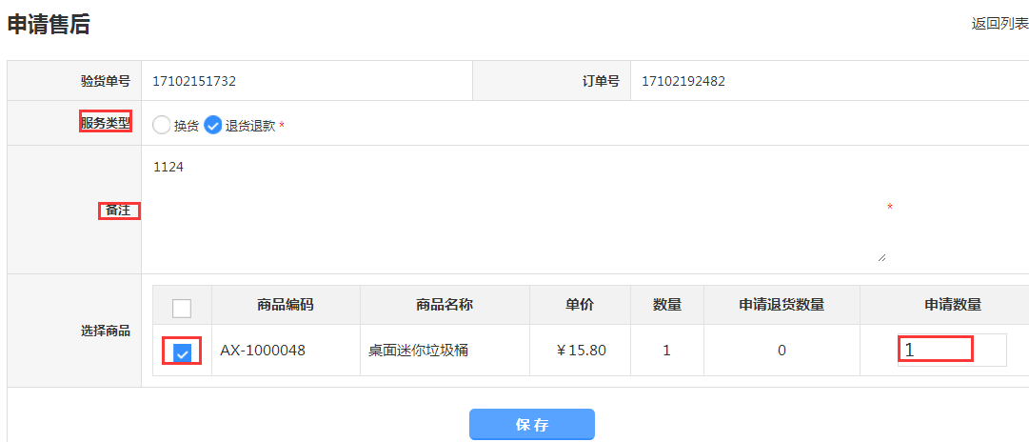
其他问题——退换货
第2步：
选择需要进行退换货的订单，点击售后
第1步：
进入用户中心-单据管理-我的验货单
第3步：
选择售后类型，填写退换货理由，选择商品，填写申请售后数量
第4步：进入用户中心-服务中心-售后服务管理，查看处理状态

Slide 27
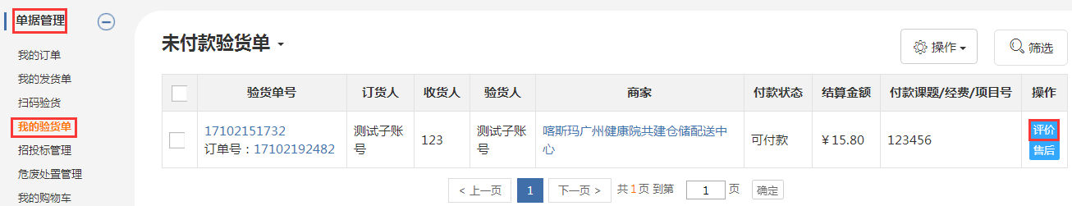
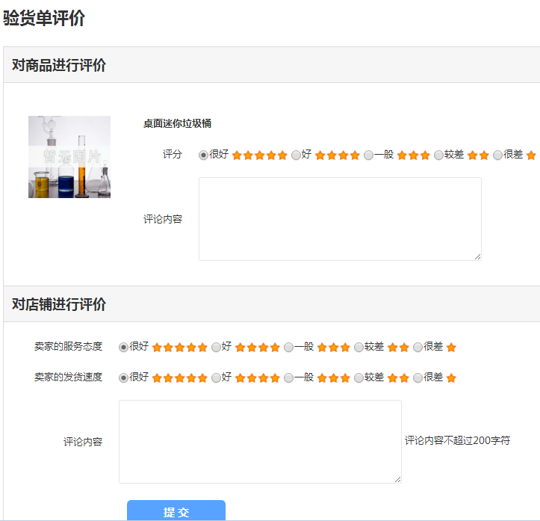
其他问题——会员评价
第1步：进入用户中心-单据管理-我的验货单
第2步：选择需要评价的订单，点击评价
第3步：
对产品质量、服务态度和发货速度
三个方面进行评价

Slide 28
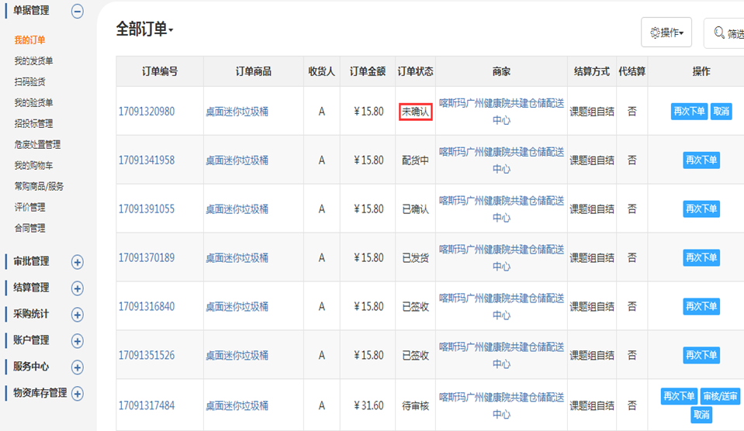
其他问题——订单状态
待审核：商家看不到订单，
需要进行审核
未确认：会员已经审核，
商家可以看到订单并等待
商家确认订单
已确认：商家看到订单
并确认订单
配货中：商家开始配货
已发货：商家已发货
已签收：会员已经签收商品
交易成功：完成订单

Slide 29
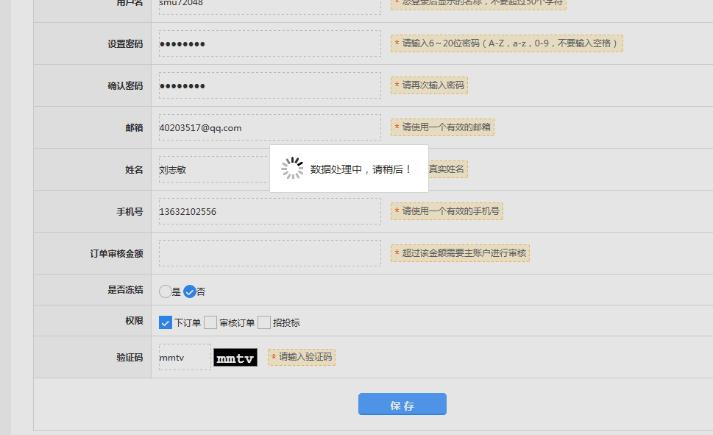
其他问题——浏览器问题
建议使用360浏览器
如使用中出现如图情况，其实已经操作成功，请刷新页面或返回页面。

Slide 30
1 线下发货单录入
线下
—— OFFLINE——
2 审批操作
采购
3 报账操作

Slide 31
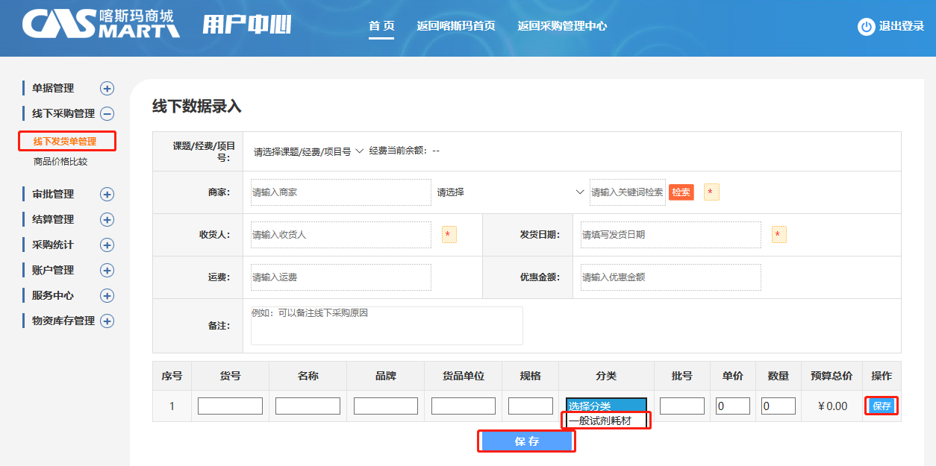
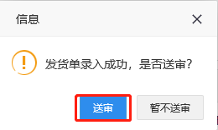
线下发货单录入（采购人）
第1步：
进入用户中心-线下采购管理-线下发货单管理
第2步：填写线下采购信息，注意一定要选商品分类
第3步：保存商品信息，
可添加多种商品
第4步：保存线下发货单
第5步：点击送审发货单，进入送审页面

Slide 32
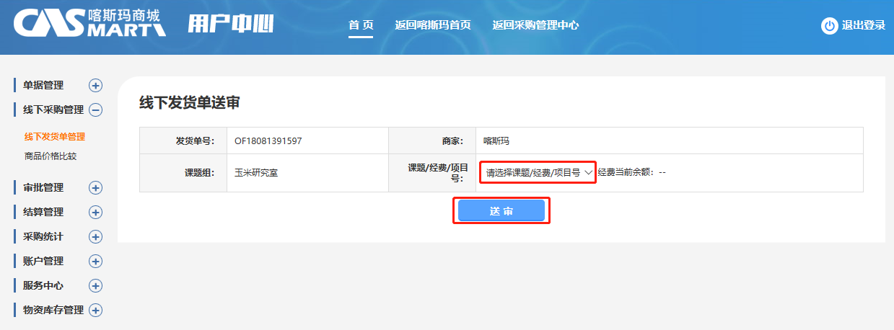

线下发货单录入（采购人）
第6步：选择课题/经费/项目号
第7步：点击送审
第8步：弹出信息操作成功，点击确定

Slide 33
线下
1 线下发货单录入
—— OFFLINE——
2 审批操作
采购
3 报账操作

Slide 34
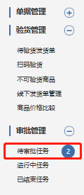
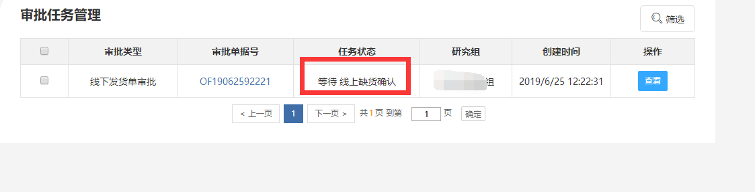
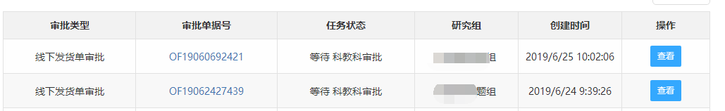
审核线下采购
第1步：等待商城线上缺货确认
第2步：等待相关职能部门审核

Slide 35
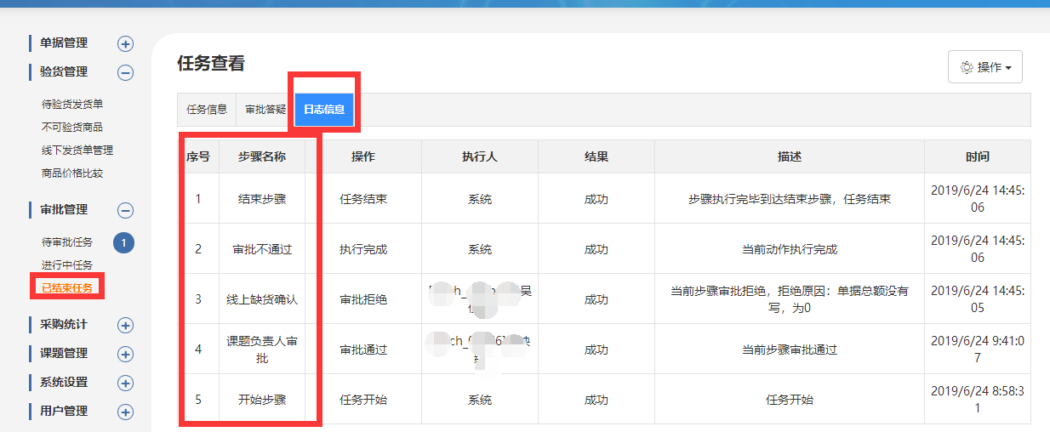
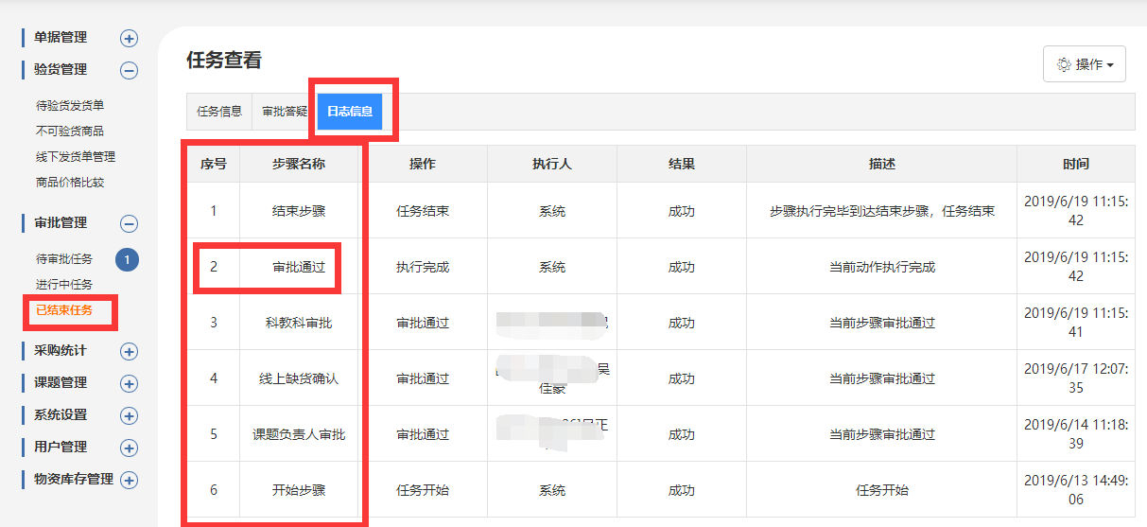
审核线下采购（审批人）
第3步：查看审批日志，审批通过/审批拒绝

Slide 36
1 线下发货单录入
线下
—— OFFLINE——
2 审批操作
采购
3 报账操作

Slide 37
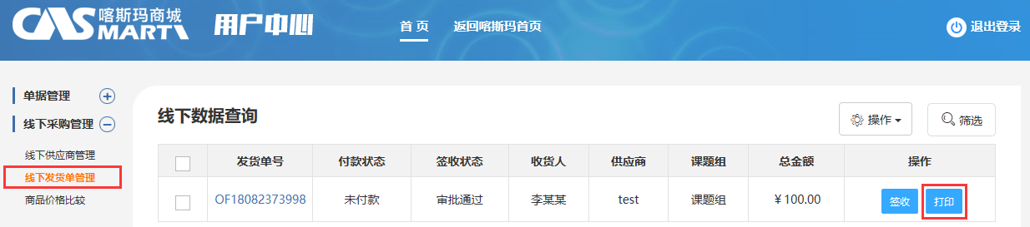
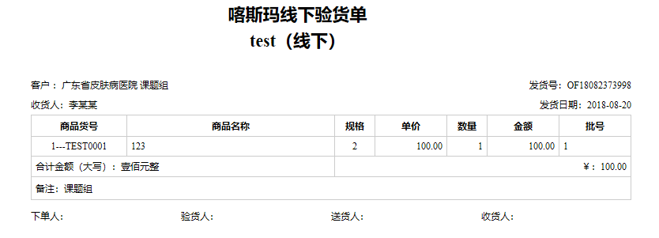
打印线下验货单（采购人）
第2步：打印选择的线下发货单
第1步：进入用户中心-线下采购管理-线下发货单管理
第3步：凭商城线下发货单、商家发票和学校要求的其他资料至财务处报销
采购人按学校原有的报账流程进行报账，所需报账凭证包括商家开具的发票、商城验货单（含收货人签名）及学校规定的其他所需材料。

Slide 38
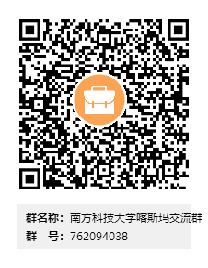
谢谢！
南方科技大学喀斯玛用户交流群
群号：欢迎加入！

